Slide 1
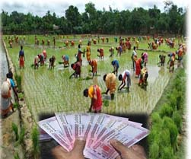
স্বা
গ
ত
ম

Slide 2

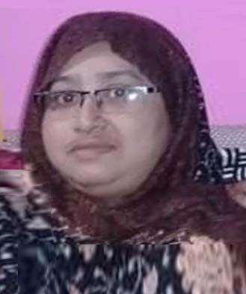

পরিচিতি
মোছাঃ মাহবুবা বেগম
সহকারী শিক্ষক
বিনঝাড় দাখিল মাদ্‌রাসা
আক্কেলপুর, জয়পুরহাট।
শ্রেণীঃ ৬ষ্ঠ
বিষয়ঃ বাংলাদেশ ও বিশ্বপরিচয়
সময়ঃ 45 মিনিট

Slide 3

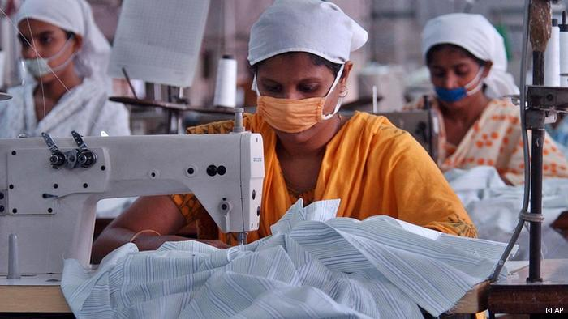
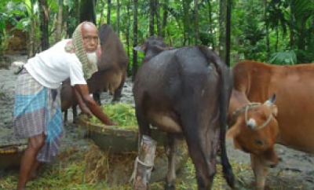
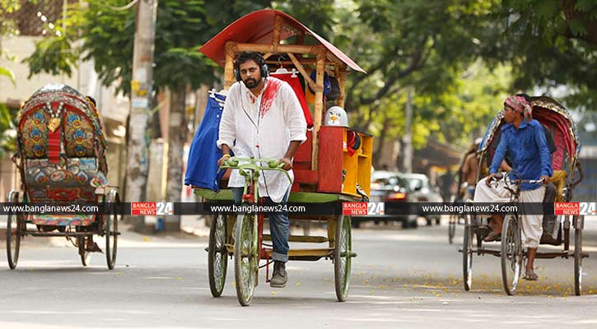
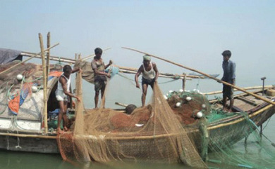
এসো, আমরা কিছু ছবি দেখি
গার্মেন্টস ফ্যাক্টরি
গাভী পালন
রিকসা ওয়ালা
জেলে
বল দেখি, মানুষ জীবন যাপন করে কিসের উপর নির্ভর করে ?
অর্থের উপর
চিত্রের মাধ্যমে কি বুঝা যাচ্ছে ?

Slide 4
আজকের পাঠ
অর্থনৈতিক জীবনধারা

Slide 5
শিখনফল
এ পাঠ শেষে শিক্ষার্থীরা ---
১) অর্থনৈতিক জীবনধারা কি তা বলতে পারবে।
২) গ্রামীণ অর্থনীতি ও গ্রামীণ অর্থনীতির গুরুত্ব ব্যাখ্যা করতেপারবে ।
৩) শহুরে অর্থনীতি ও শহুরে অর্থনীতির গুরুত্ব ব্যাখ্যা করতে পারবে ।

Slide 6
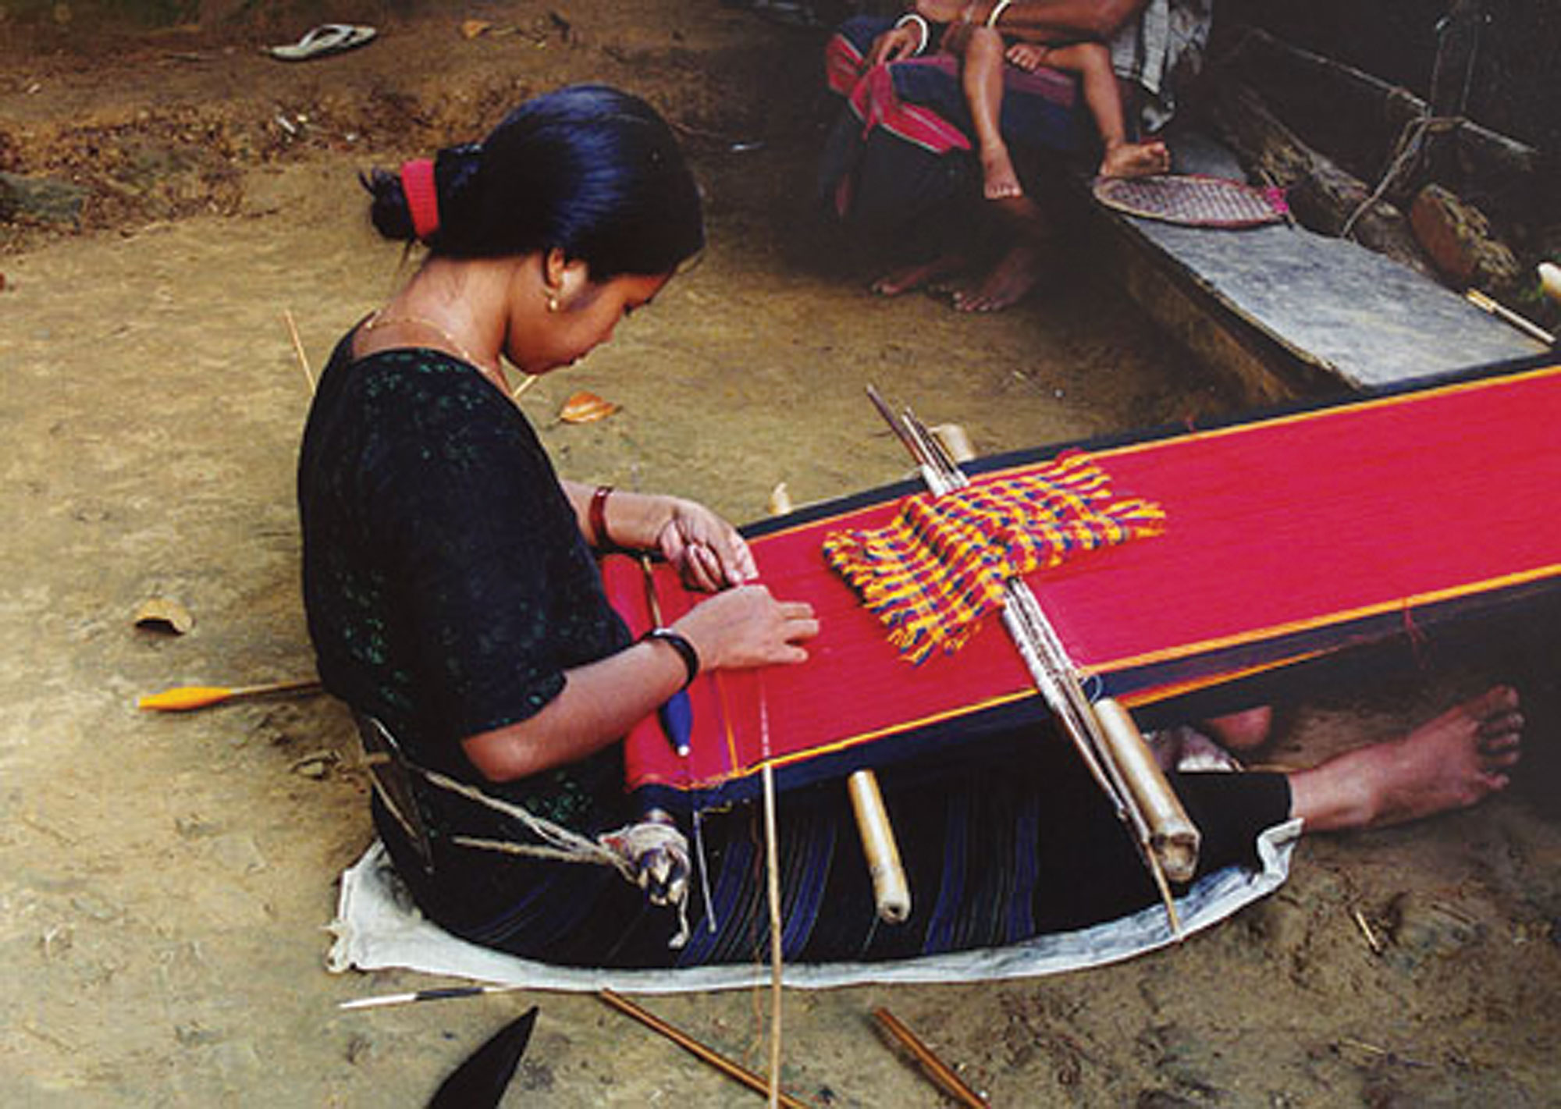
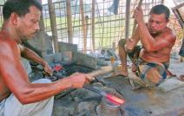
ছবি দেখে বল
প্রশ্নঃ
অর্থনৈতিক জীবনধারা বলতে কি বুঝায় ?
উত্তরঃ
যে ধরণের কাজের মাধ্যমে অর্থ উপার্জন করে জীবন ধারণ করা যায় তাকে অর্থনৈতিক জীবনধারা বলে ।

Slide 7
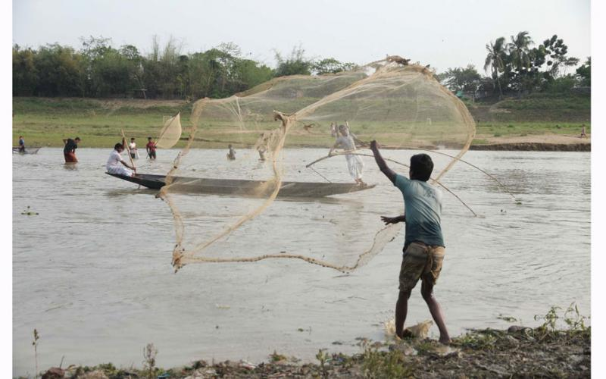
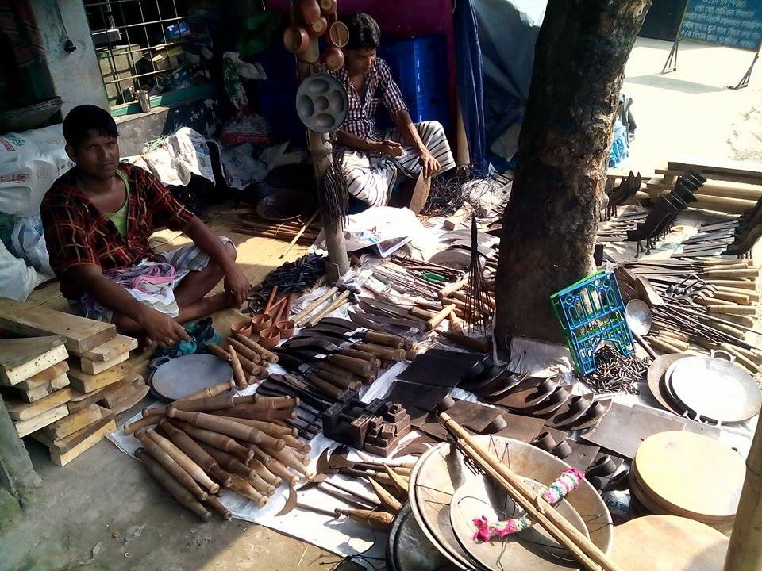
বাংলাদেশের গ্রামীণ অর্থনীতি
গ্রামের লোকজন কি ধরণের কাজ করে জীবিকা নির্বাহ করে।

Slide 8
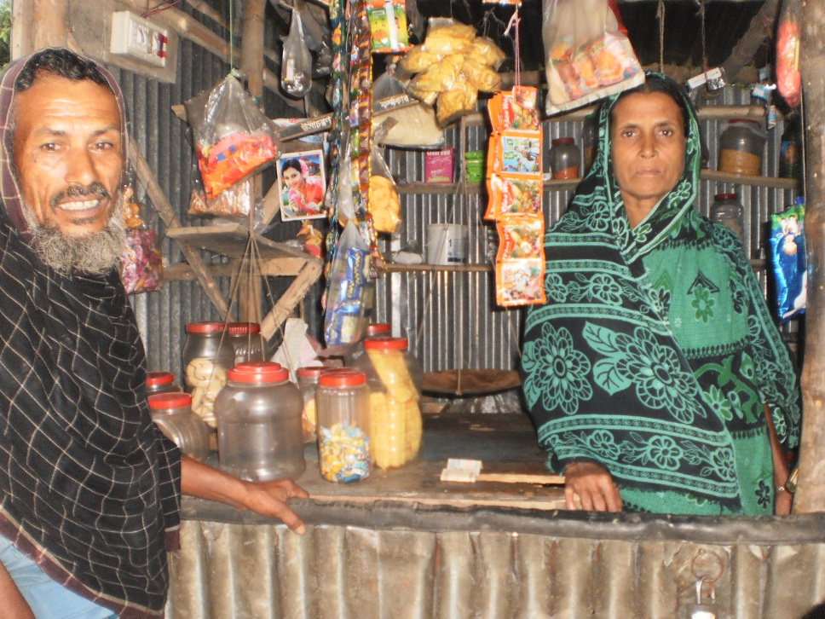
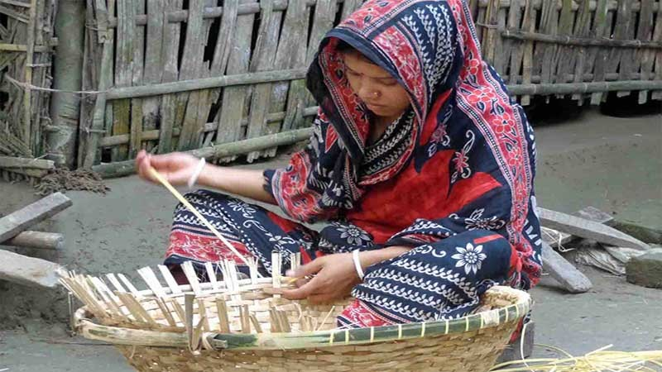
বাংলাদেশের গ্রামীণ অর্থনীতি
সামান্য ব্যবসায়ী
বেতের কাজ করছেন

Slide 9
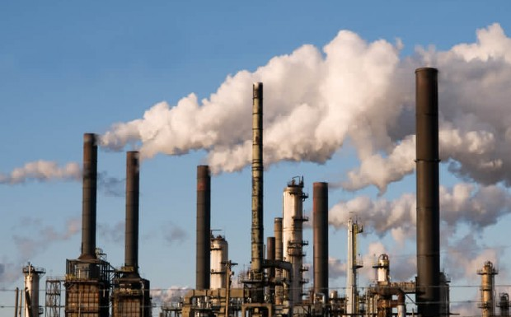
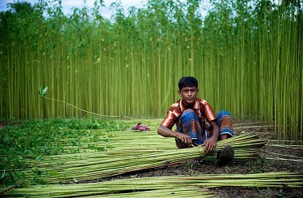
ছবি দেখে বলঃ
শিল্প
কাঁচামাল
শিল্পের কাঁচামাল এর অধিকাংশ আসে গ্রামীন কৃষিখাত থেকে।

Slide 10
সময়ঃ ৮মিনিট
জোড়ায় কাজ
প্রশ্নঃ বাংলাদেশের গ্রামীন অর্থনৈতিক কাজের গুরুত্ব আলোচনা কর ।

Slide 11
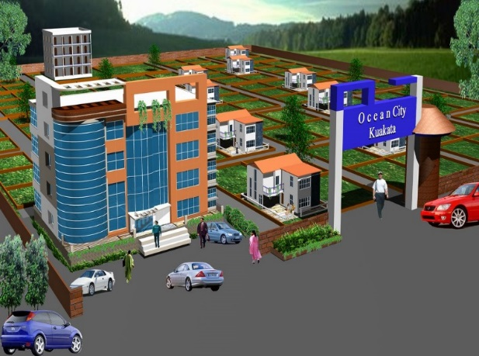
শহরের অর্থনীতি
বাংলাদেশের মোট জনসংখ্যার প্রায় ১ চতুর্থাংশ শহরে বাস করে

Slide 12
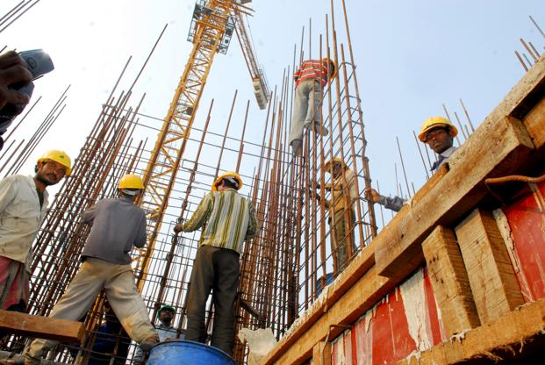
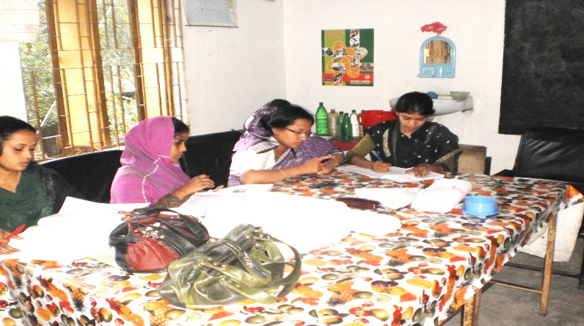
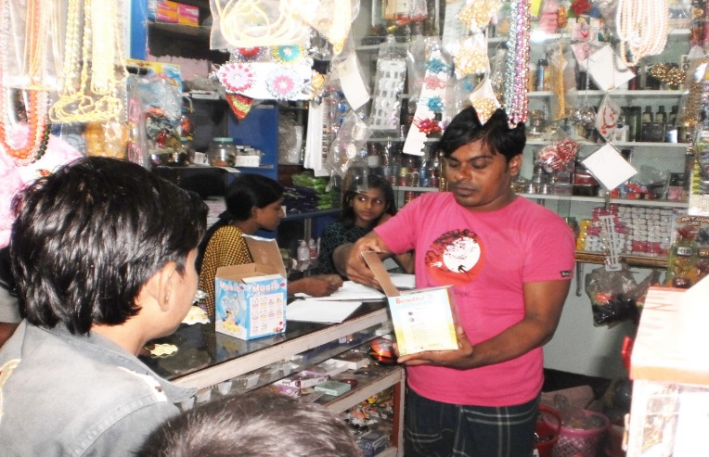
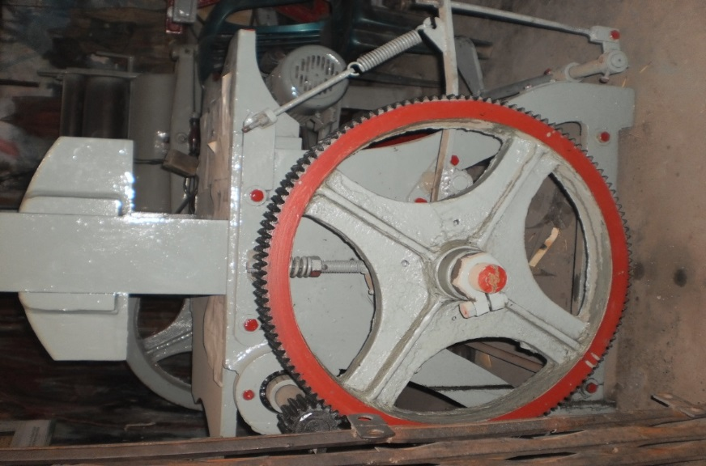
শহরের অর্থনীতি
শহরের লোকজন শ্রমিক , চাকুরী, ব্যবসা, ও শিল্পকারখানার মাধ্যমে অর্থনৈতিক জীবন পরিচালনা করে।

Slide 13
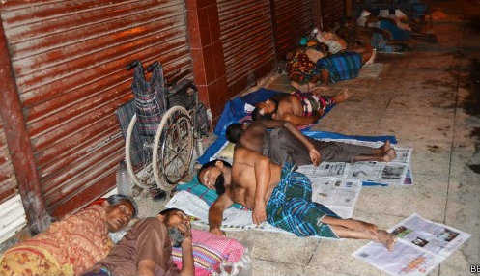
শহরের অর্থনীতি
শহরের মানুষ শুধুই কি ফুটপাতে বাস করে, নাকি অন্য কোথাও ?

Slide 14
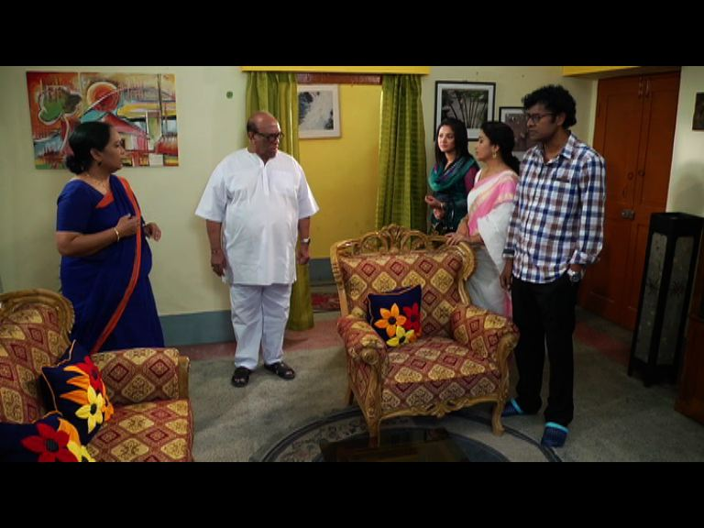
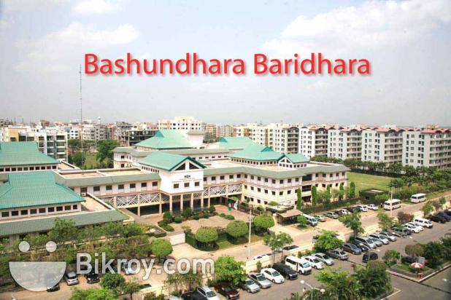
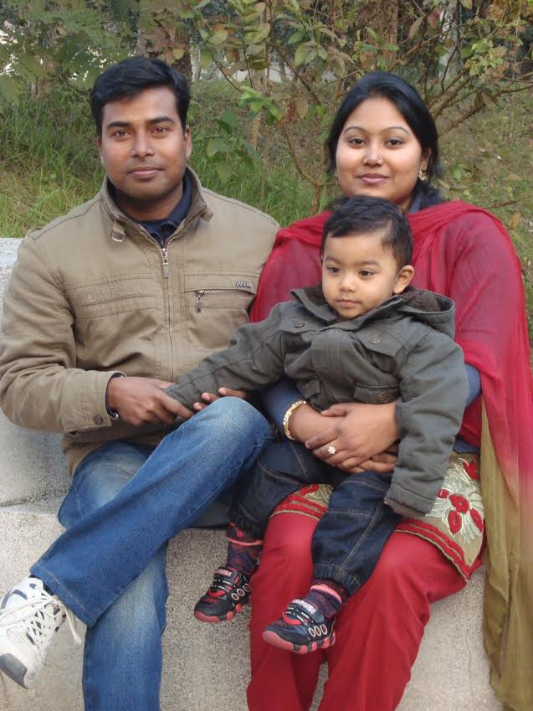
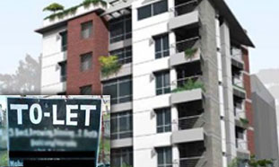
শহরের বসবাস
উচ্চ বিত্ত, নিজ বাসায়
মধ্য বিত্ত, নিজ/ভাড়া বাসায়
শহরে কোন কোন শ্রেণীর মানুষ বসবাস করে থাকে ?

Slide 15
দলীয় কাজ
সময়ঃ ১২মিনিট
প্রশ্নঃ গ্রামের মানুষ শহরের অর্থনীতিকে সচল করেছে না শহরের মানুষ গ্রামের অর্থনীতিকে সচল করেছে ? যুক্তি দেখাও।

Slide 16
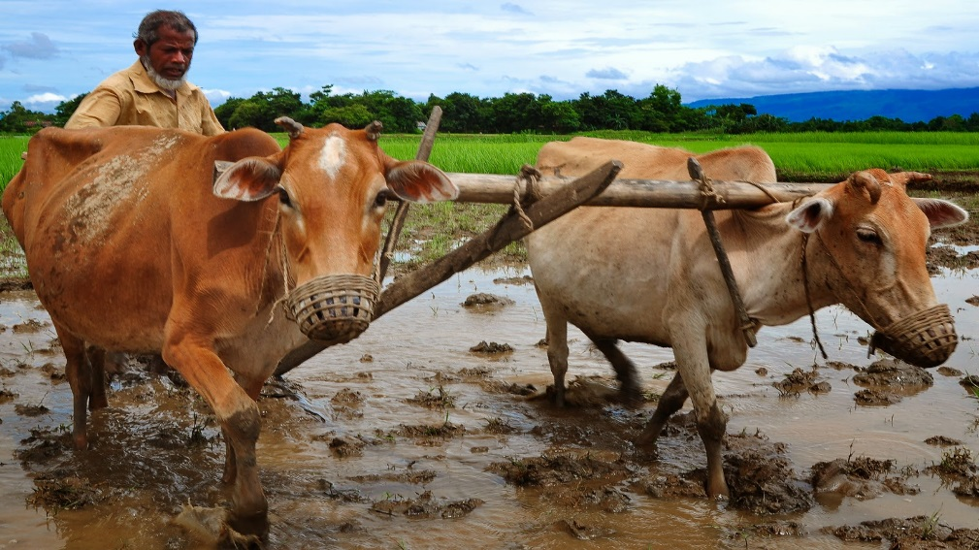
মূল্যায়ণ
১) প্রশ্নঃ বাংলাদেশের মোট জনসংখ্যার কত অংশ শহুরে বাস করে ?
ক) প্রায় অর্ধাংশ
খ) প্রায় এক তৃতীয়াংশ
গ) প্রায় এক চতুর্থাংশ
ঘ) প্রায় এক পঞ্চমাংশ
২) চিত্রটি লক্ষ্য করঃ
চিত্রটি কোন ধরনের অর্থনীতির অন্তর্ভক্ত ?
ক) গ্রামের
ক) শহুরের
ক) গ্রামের নয়
ক) শহুরের নয়

Slide 17
বাড়ীর কাজ
বাংলাদেশের অর্থনৈতিক উন্নয়নে শহর অপেক্ষা গ্রামের অর্থনীতিই অগ্রণী ভূমিকা পালন করে। তোমার মতামত ব্যাক্ত কর।

Slide 18
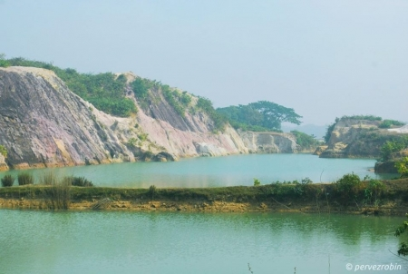
আজ এখানেই শেষ
ধন্যবাদ

